Slide 1
Objectif de l’étude
Comparer les résultats de la nouvelle et l’ancienne approche de ranking des clés sur plusieurs jeux de données.
Le liage utilisé porte uniquement sur des correspondances parfaites puisque l’ancienne approche ne tient pas compte des similarités partielles.
Outil : SILK
Algorithme : Distance de Levenshtein Normalisée

Slide 2
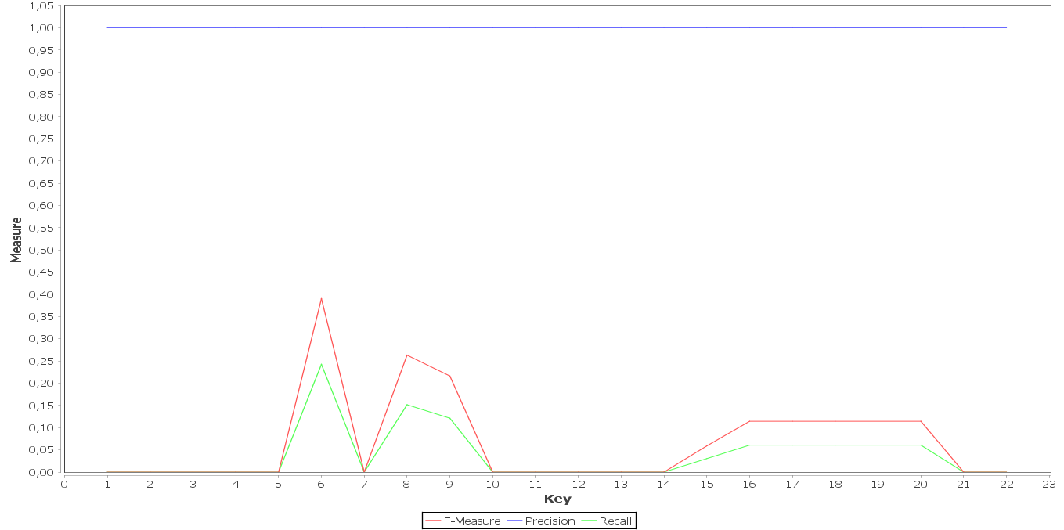
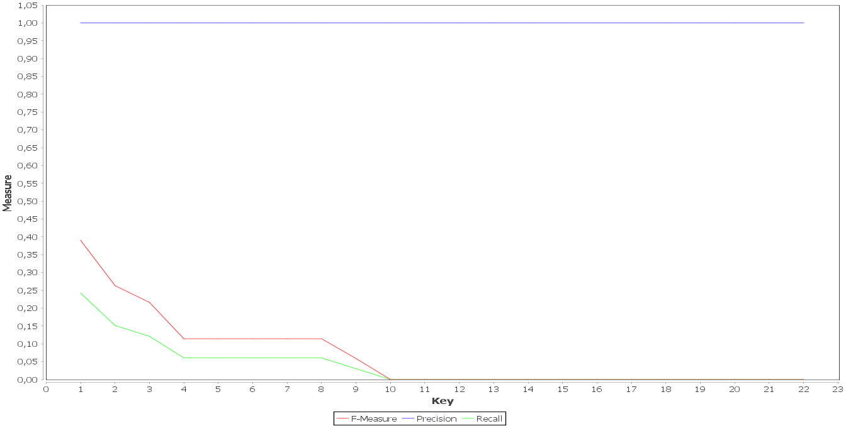
DOREMUS LAST VERSION - FP Consists of a pair of datasets containing each 33 musical works which are very similar in their description.
Outil : SILK
Ancien support
Nouveau support
Recherche de correspondance parfaite
Prétraitements : Minusculisation & Tri alphabétique & Regroupement des valeurs & Ramener les littéraux à une distance de 1 (Profondeur : 2).
Liage avec SILK utilisant la D.N.Levenshtein (Threshold=1, minConfidence=1)

Slide 3
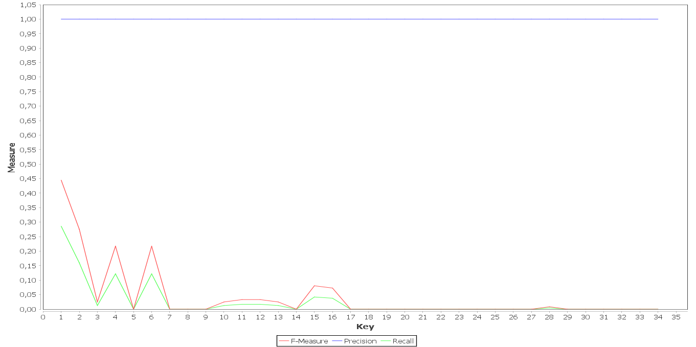
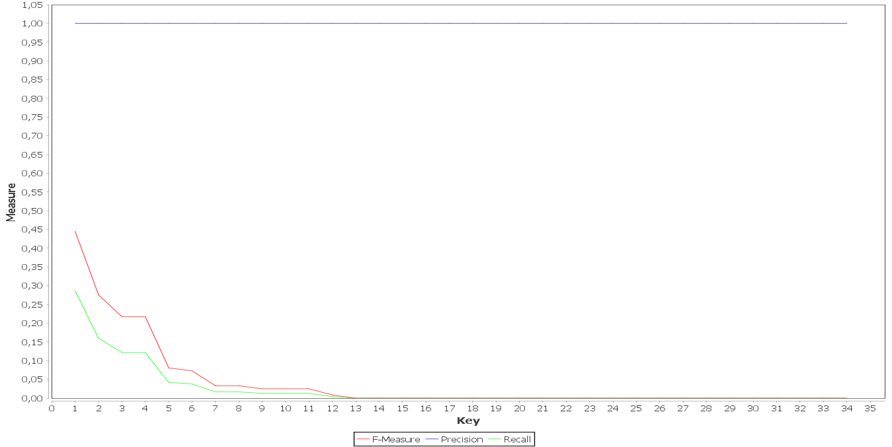
DOREMUS LAST VERSION - HT Consists of a pair of datasets containing each 238 musical works which are heteregeneous in their description.
Outil : SILK
Ancien support
Nouveau support
Recherche de correspondance parfaite
Prétraitements : Minusculisation & Tri alphabétique & Regroupement des valeurs & Ramener les littéraux à une distance de 1 (Profondeur Max : 2).
Liage avec SILK utilisant la D.N.Levenshtein (Threshold=1, minConfidence=1)

Slide 4
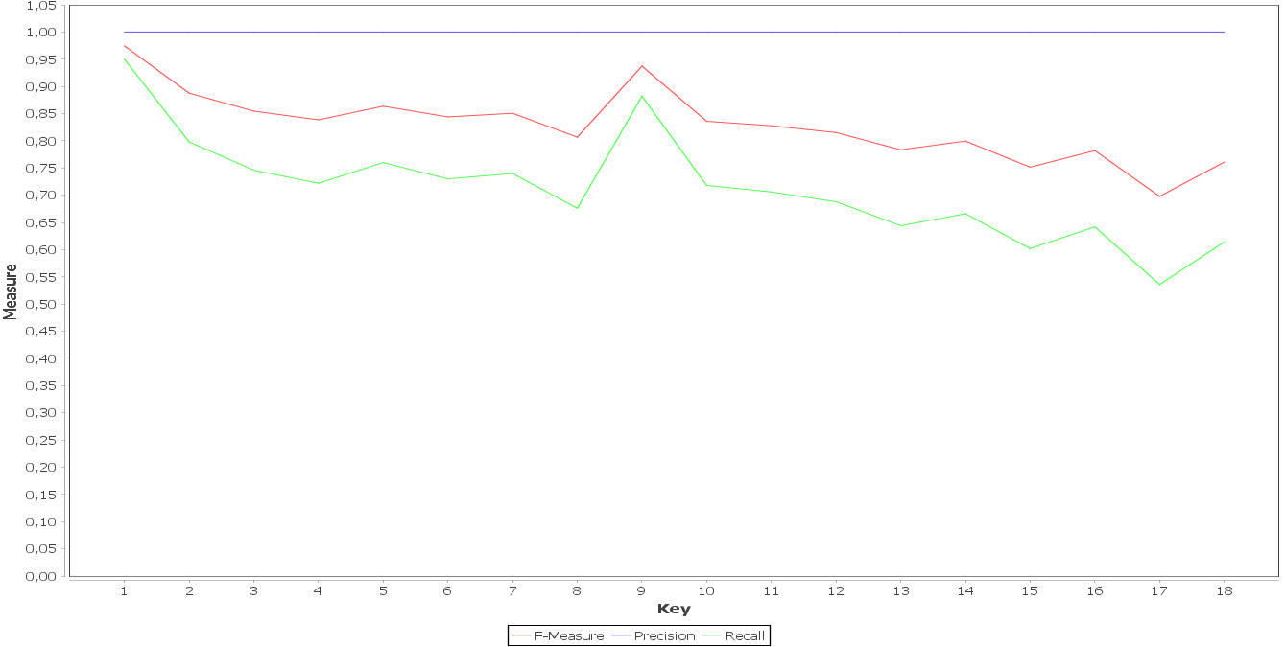
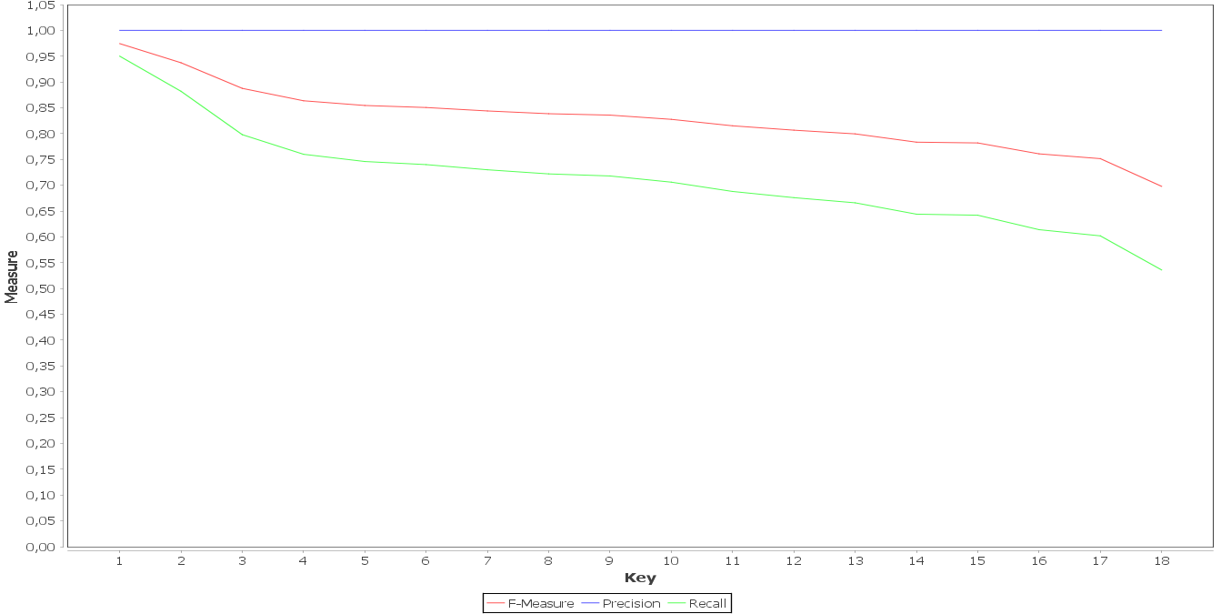
OAEI - PERSON Both files contain 500 records,
Outil : SILK
Ancien support
Nouveau support
Recherche de correspondance parfaite
Prétraitements : Minusculisation & Tri alphabétique & Regroupement des valeurs & Ramener les littéraux à une distance de 1 (Profondeur Max : 2).
Liage avec SILK utilisant la D.N.Levenshtein (Threshold=1, minConfidence=1)

Slide 5
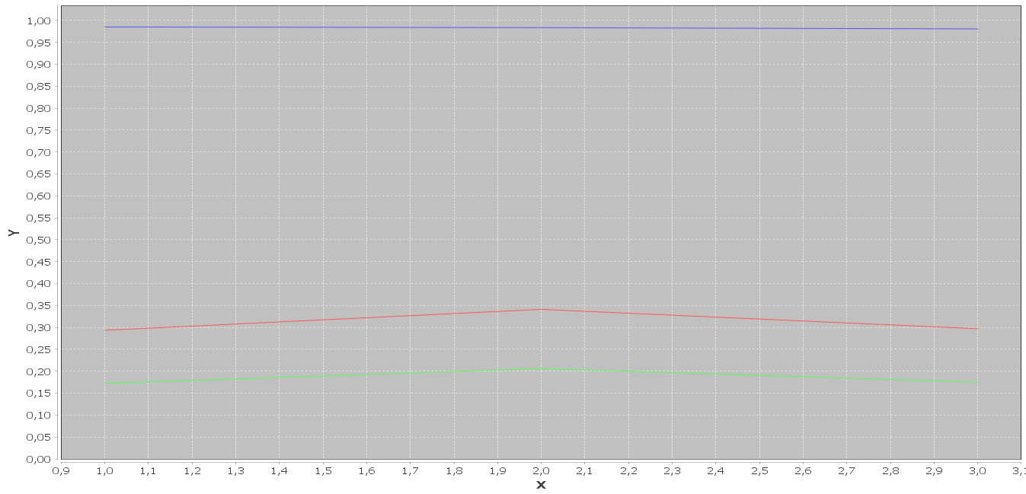
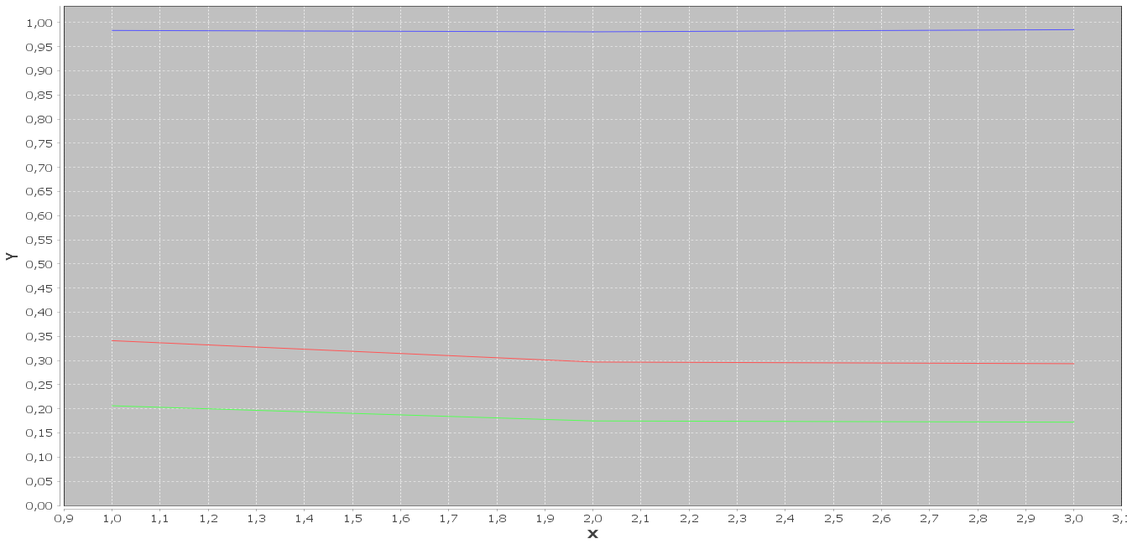
OAEI 2016 – UOBM SANDBOX (~2340 INSTANCES, ~14000 TRIPLES)
Outil : SILK
Ancien support
Nouveau support
Recherche de correspondance parfaite
Utilisation des 2-AlmostKeys (Pas de 0-AlmostKeys)
Prétraitements : Minusculisation & Tri alphabétique & Regroupement des valeurs & Ramener les littéraux à une distance de 1 (Profondeur Max : 2).
Liage avec SILK utilisant la D.N.Levenshtein (Threshold=1, minConfidence=1)

Slide 6
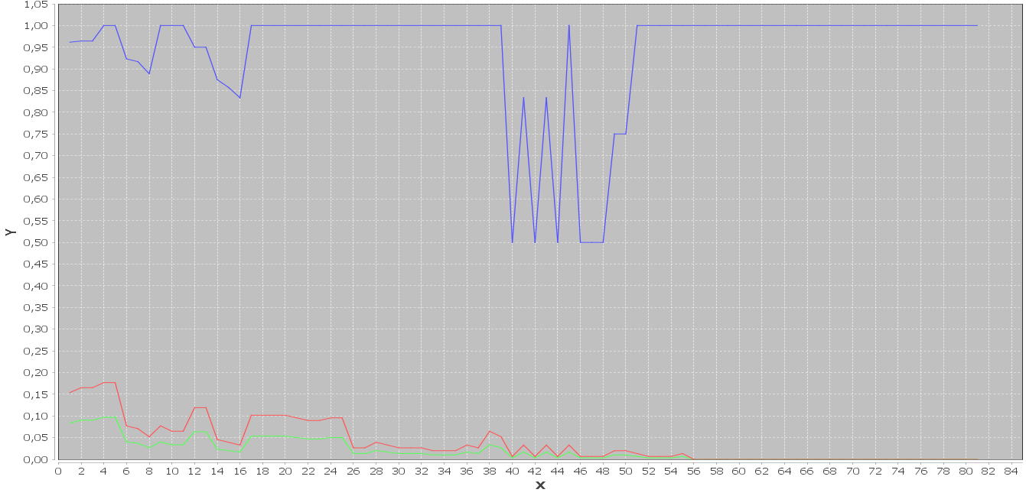
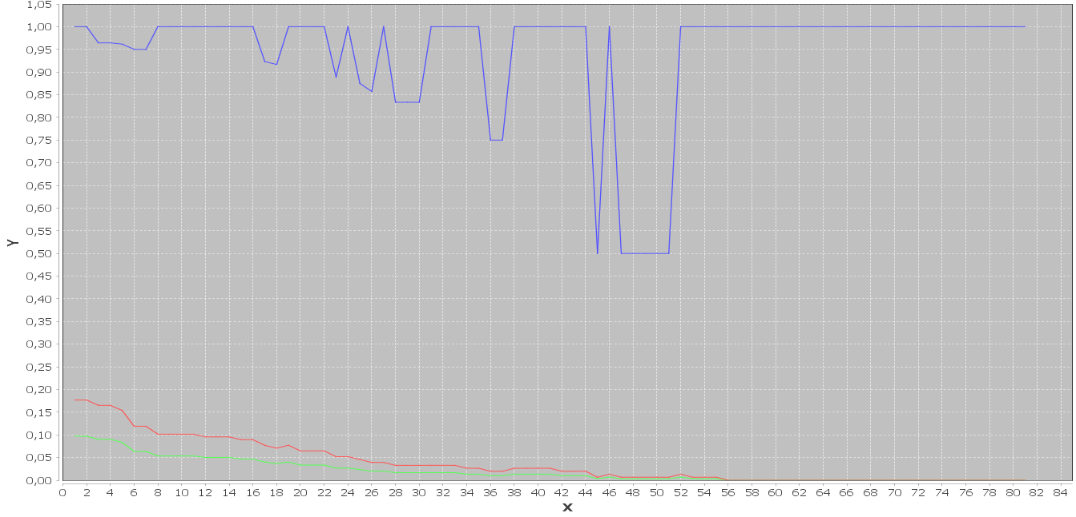
OAEI 2016 – SPIMBENCH SANDBOX (~2340 INSTANCES, ~14000 TRIPLES) – Restriction sur la classe : <http://www.bbc.co.uk/ontologies/creativework/BlogPost>
Outil : SILK
Ancien support
Nouveau support
Recherche de correspondance parfaite
Prétraitements : Minusculisation & Tri alphabétique & Regroupement des valeurs & Ramener les littéraux à une distance de 1 (Profondeur Max : 2).
Liage avec SILK utilisant la D.N.Levenshtein (Threshold=1, minConfidence=1)

Slide 7
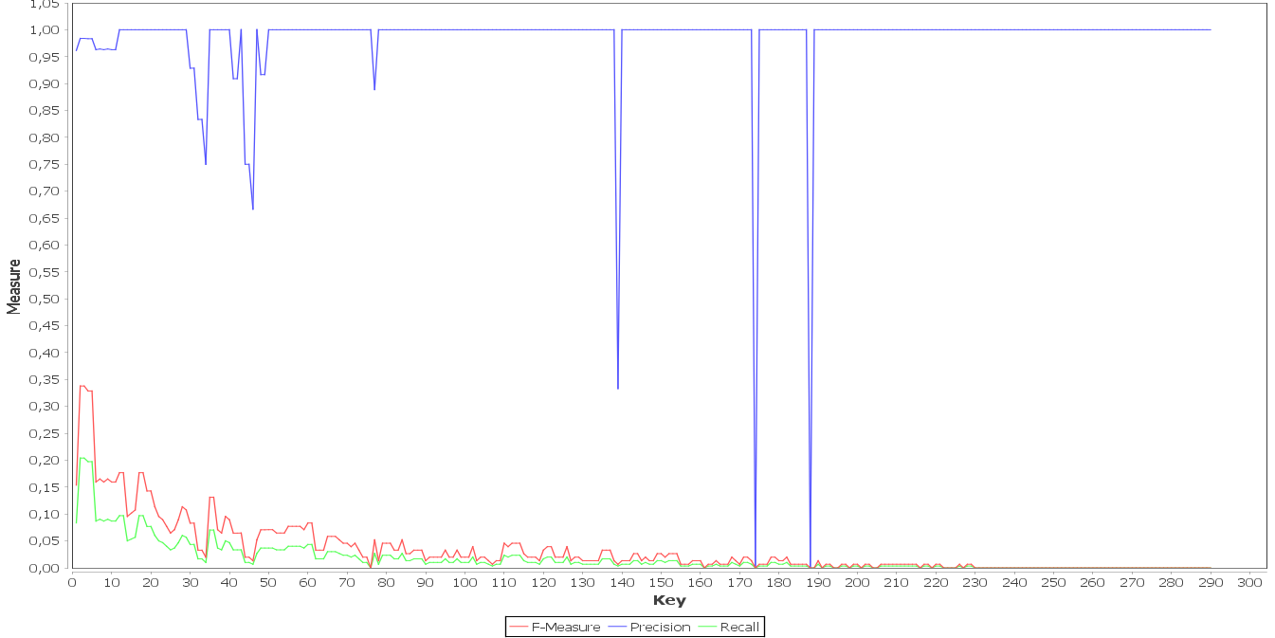
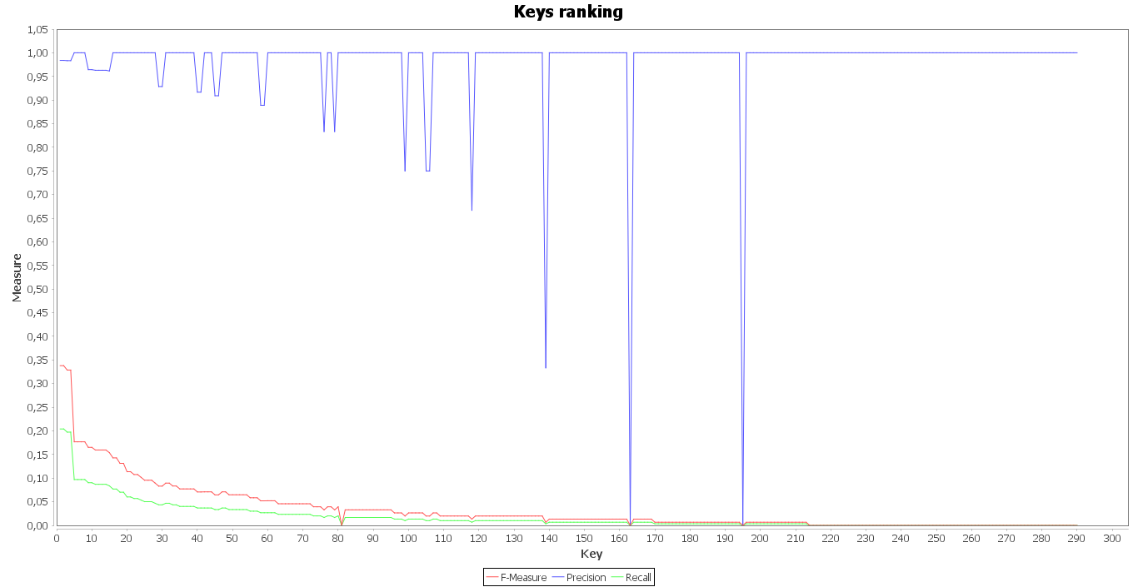
OAEI 2016 – SPIMBENCH SANDBOX (~2340 INSTANCES, ~14000 TRIPLES) – Restriction sur la classe : <http://www.bbc.co.uk/ontologies/creativework/BlogPost>
Outil : SILK
Ancien support
Nouveau support
Recherche de correspondance parfaite
Prétraitements : Minusculisation & Tri alphabétique & Regroupement des valeurs & Ramener les littéraux à une distance de 1 (Profondeur Max : 3).
Liage avec SILK utilisant la D.N.Levenshtein (Threshold=1, minConfidence=1)

Slide 8
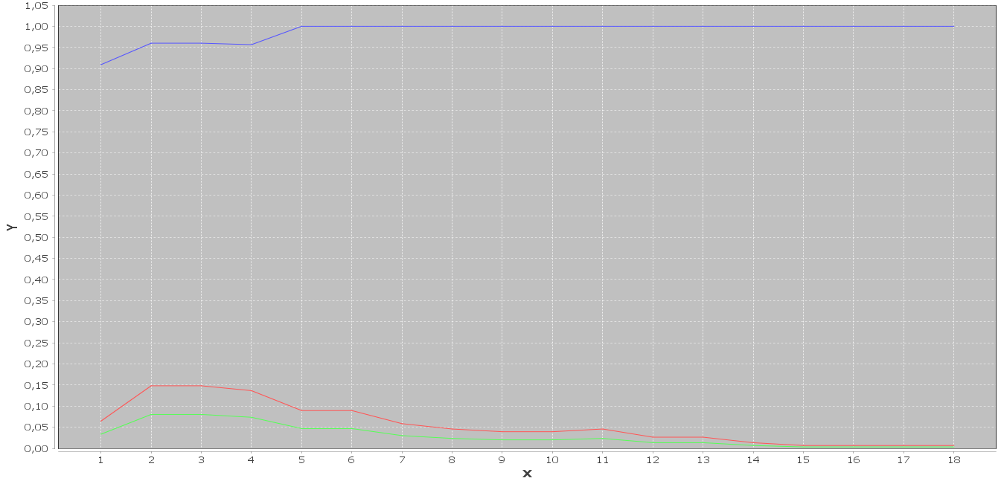
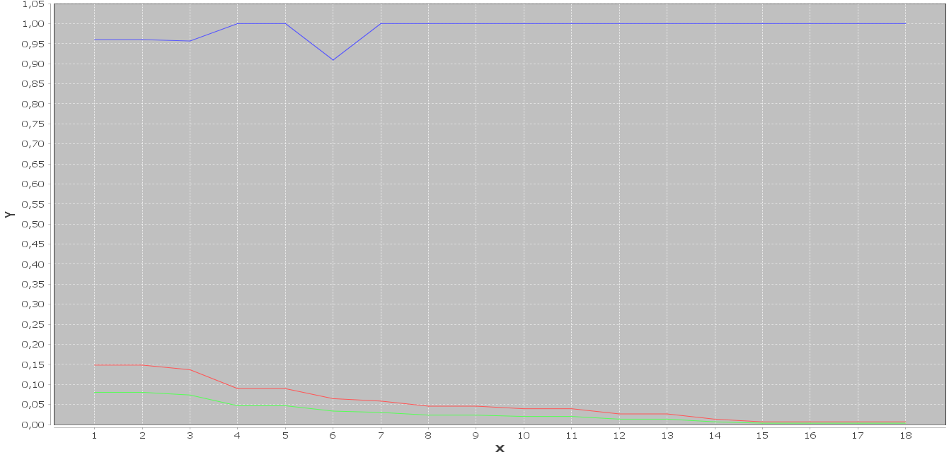
OAEI 2016 – SPIMBENCH SANDBOX (~2340 INSTANCES, ~14000 TRIPLES) – Restriction sur la classe : <http://www.bbc.co.uk/ontologies/creativework/Programme>
Outil : SILK
Ancien support
Nouveau support
Recherche de correspondance parfaite
Prétraitements : Minusculisation & Tri alphabétique & Regroupement des valeurs & Ramener les littéraux à une distance de 1 (Profondeur Max : 2).
Liage avec SILK utilisant la D.N.Levenshtein (Threshold=1, minConfidence=1)

Slide 9
Objectif de l’étude
Etudier le ranking des clés pour différentes variation du seuil (Tolérer des différences).
Outil : LIMES
Algorithme : Trigram

Slide 10
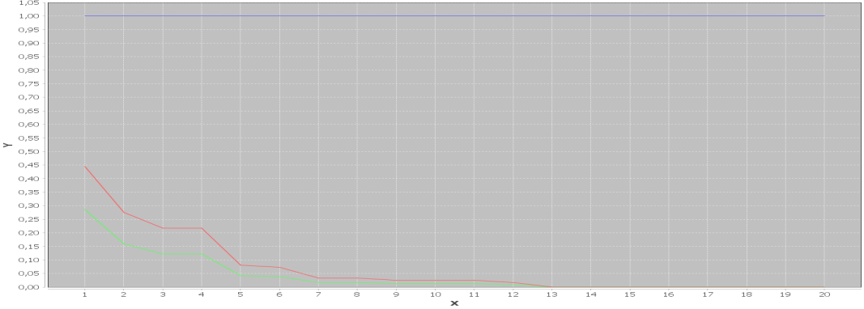
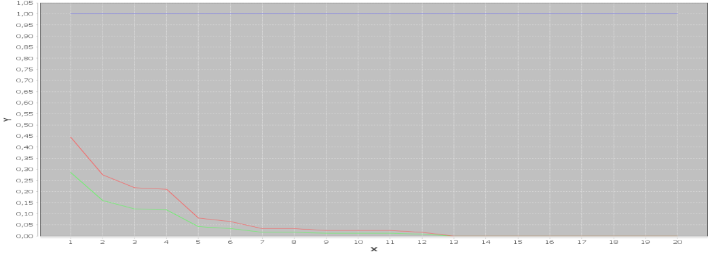
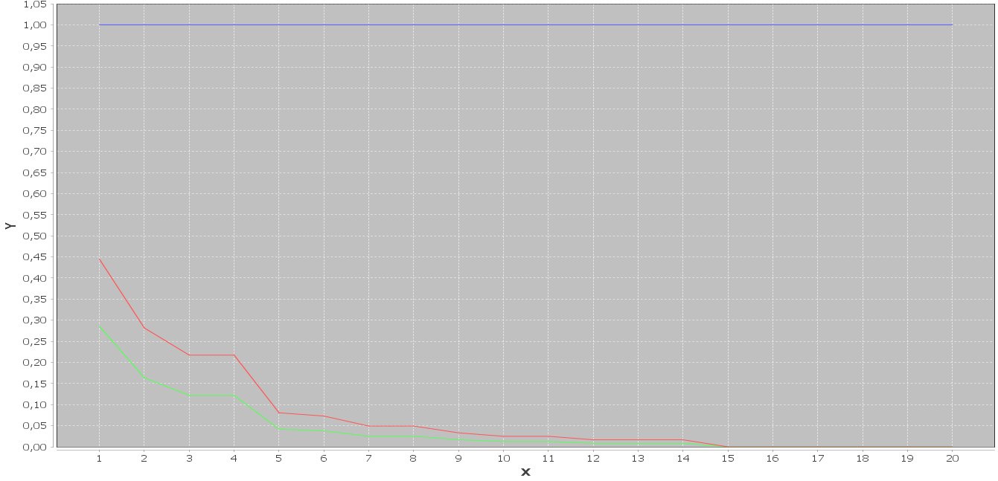
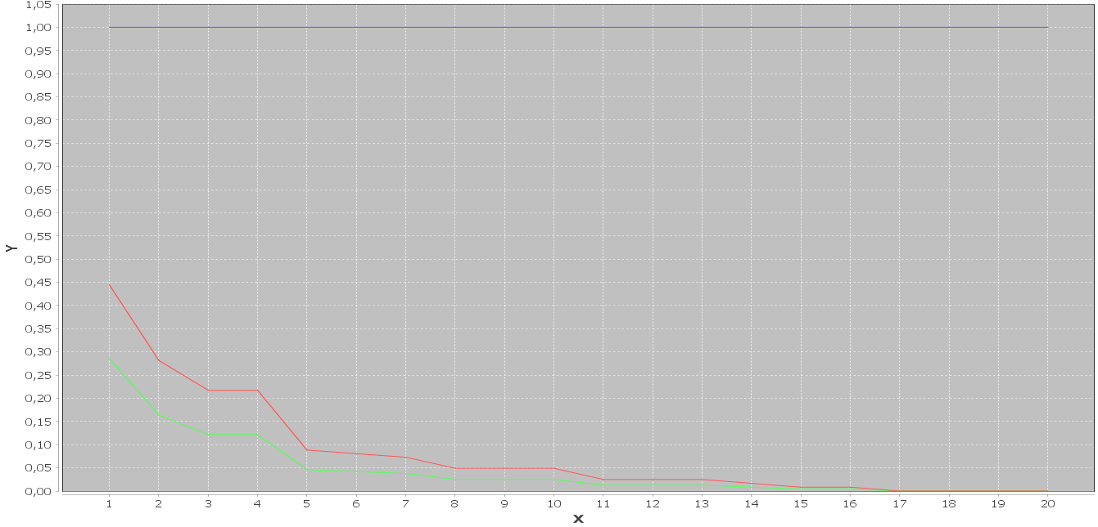
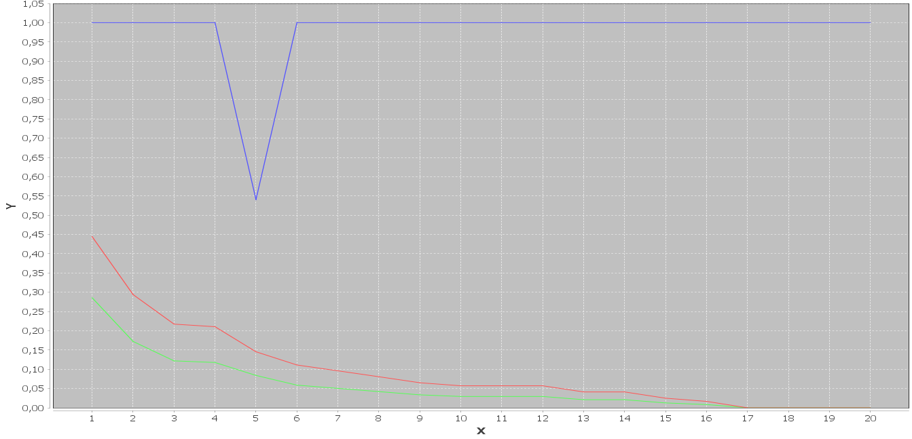
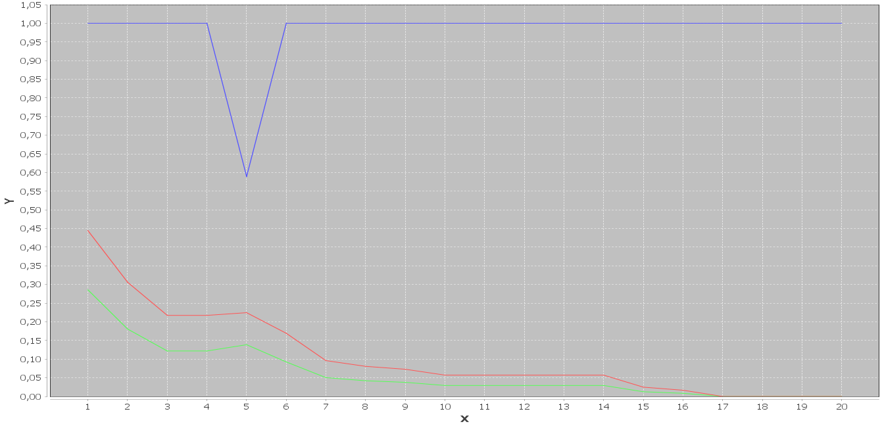
DOREMUS LAST VERSION – HT
Evolution selon le seuil ------- Outil : LIMES (Trigram) Consists of a pair of datasets containing each 238 musical works which are heteregeneous in their description.
Seuil = 1
Seuil = 0,95
Seuil = 0,90
Seuil = 0,85
Seuil = 0,80
Seuil = 0,75

Slide 11
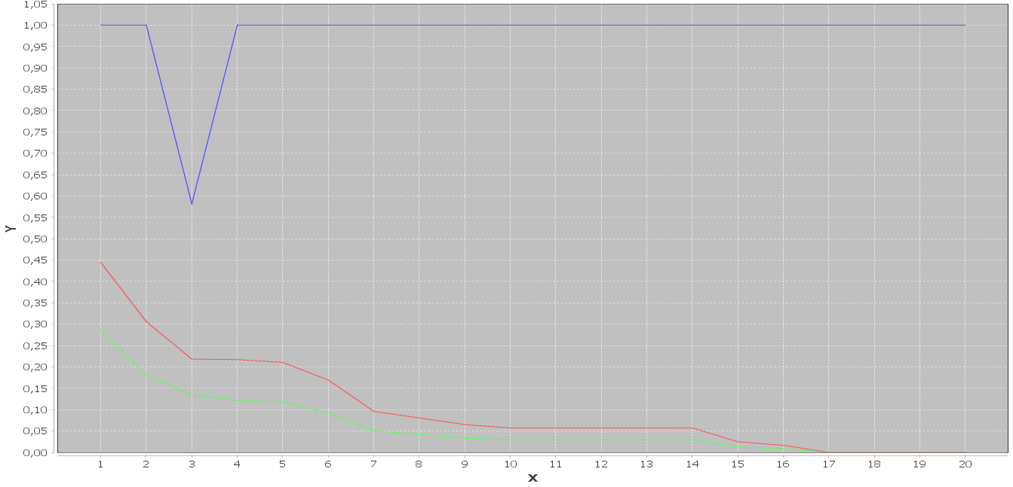
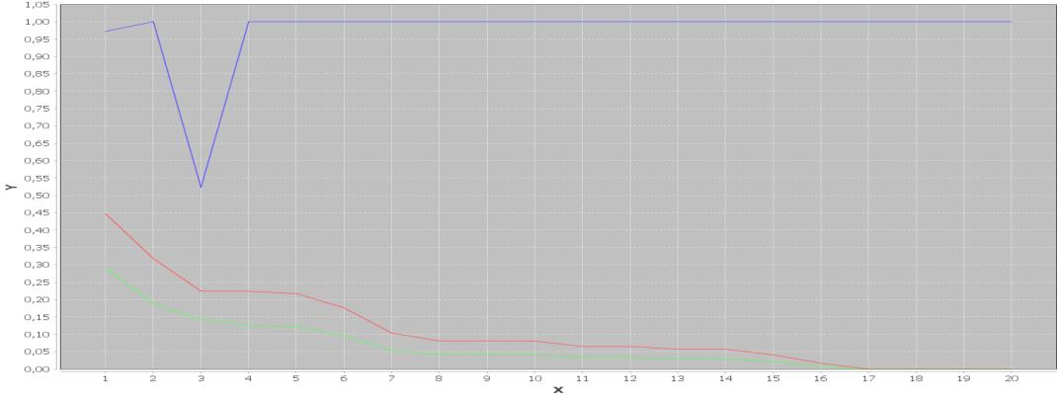
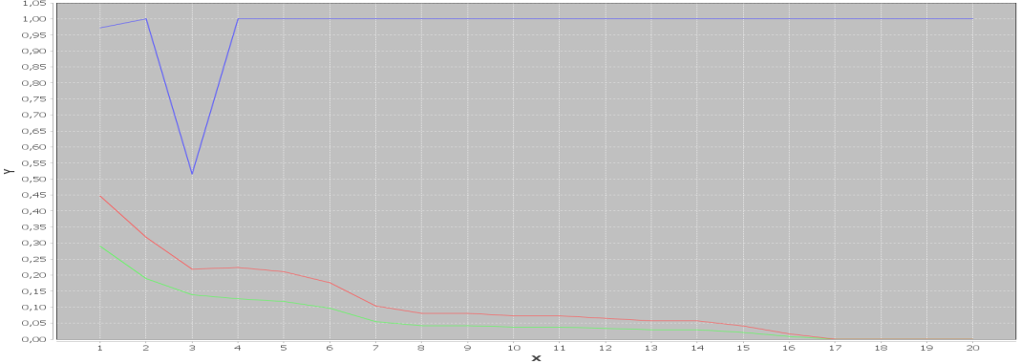
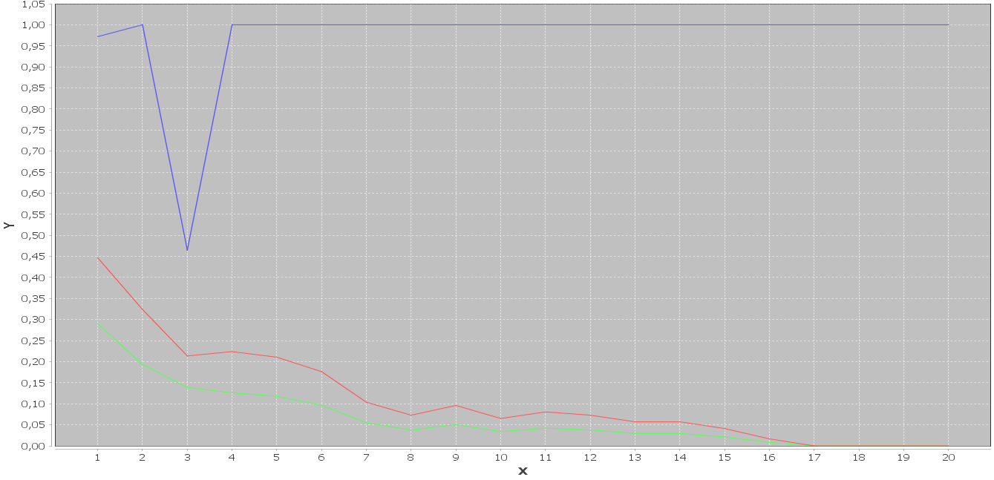
DOREMUS LAST VERSION – HT
Evolution selon le seuil ------- Outil : LIMES (Trigram) Consists of a pair of datasets containing each 238 musical works which are heteregeneous in their description.
Seuil = 0,7
Seuil = 0,65
Seuil = 0,6
Seuil = 0,55

Slide 12
Objectif de l’étude
Combinaison des clés

Slide 13
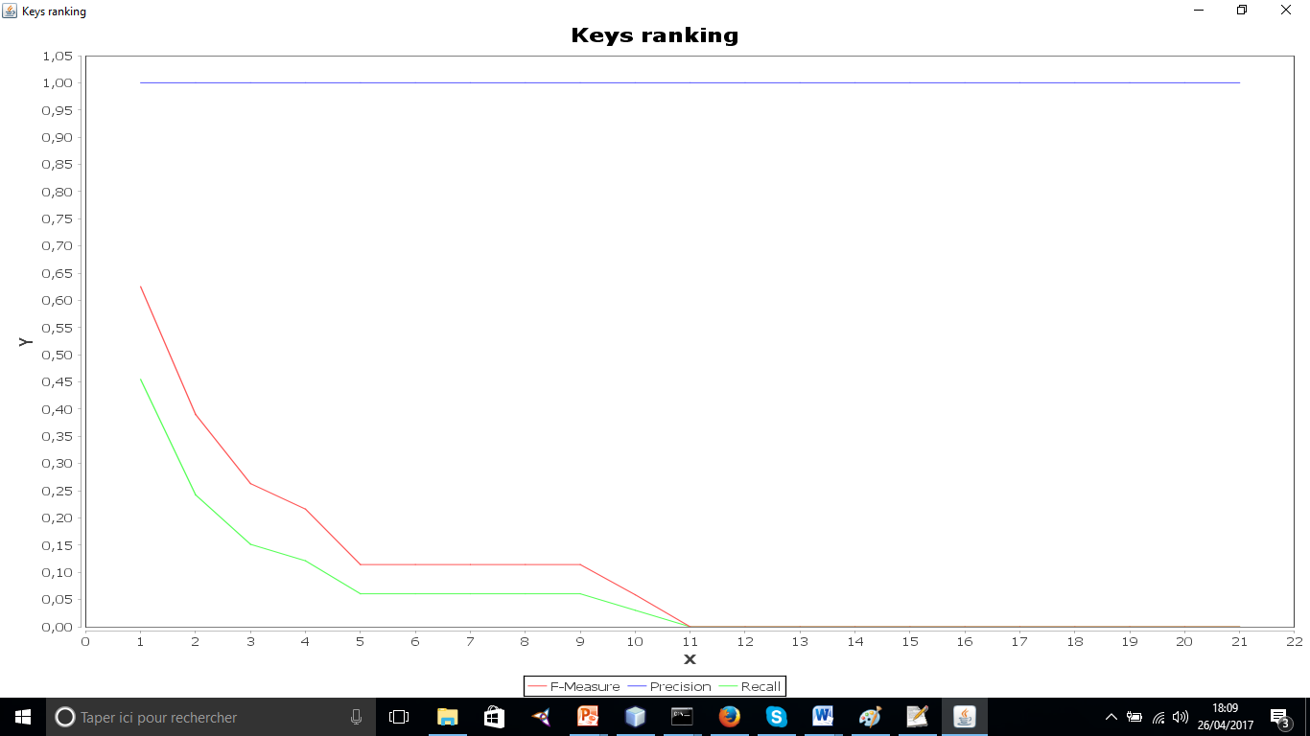
DOREMUS LAST VERSION - FP Consists of a pair of datasets containing each 33 musical works which are very similar in their description.
CombinedKey = K1 * K2 * K4

Slide 14

DOREMUS LAST VERSION - HT Consists of a pair of datasets containing each 238 musical works which are heteregeneous in their description.
CombinedKey = K1 * K2 * K3 * K4 * K5 * K7

Slide 15
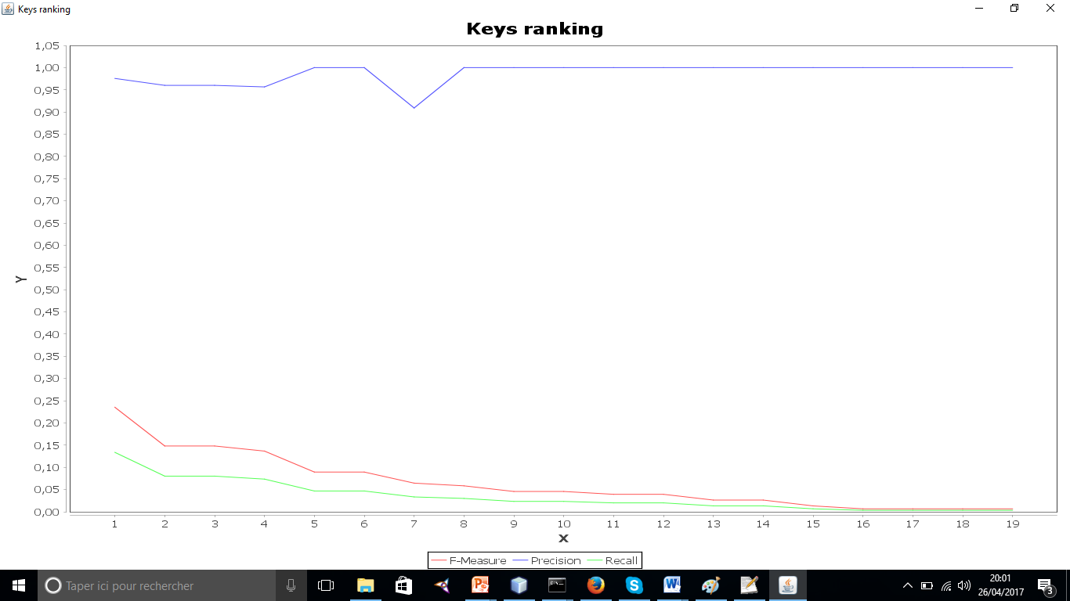
OAEI 2016 – SPIMBENCH SANDBOX (~2340 INSTANCES, ~14000 TRIPLES)
Restriction sur la classe :<http://www.bbc.co.uk/ontologies/creativework/Programme>
CombinedKey = K1 * K3 * K4 * K6 * K8

Slide 16
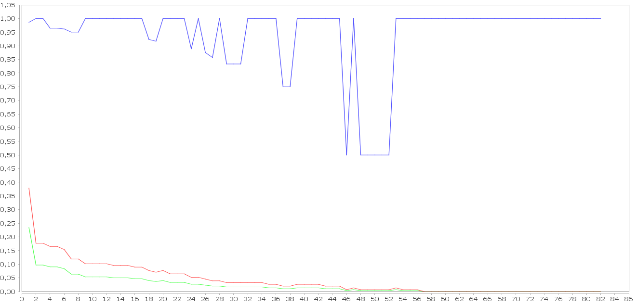
OAEI 2016 – SPIMBENCH SANDBOX (~2340 INSTANCES, ~14000 TRIPLES)
Restriction sur la classe :<http://www.bbc.co.uk/ontologies/creativework/BlogPost>
CombinedKey = K1 * K3 * K5

